Slide 1
Pratique du dialogue interculturel
Année 2017-2018
Pr. Victor Ferry

Slide 2
Le programme:
1. Rappel
2. Théorie et pratique du désaccord

Slide 3
Rappel

Slide 4
Quel révèle ce test?
Linda est une femme de 31 ans, célibataire, qui n’a pas peur de dire ce qu’elle pense. Elle a brillement obtenu un master en philosophie. Quand elle était étudiante, elle était très préoccupée par les questions de discrimination et de justice sociale. Elle a également participé à des manifestation anti-nucléaire.
Lequel de ces scénarios est le plus probable?
Linda est employée de banque
Linda est employée de banque et engagée dans un mouvement féministe.

Slide 5
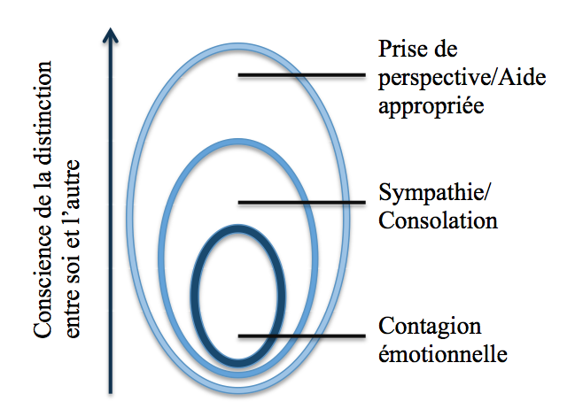
Comment fonctionne l’empathie?

Slide 6
Exercer l’empathie
=
S’exercer à percevoir les deux points de vue sur des sujets sensibles

Slide 7
L’idée n’est pas de trancher ces affaires en classe de s’exercer à fréquenter trois points de vue:
égocentré (trouver des arguments pour votre opinion)
hétérocentré (trouver des arguments opposés à votre opinion)
allocentré (rendre un jugement)

Slide 8
2. Théorie et pratique du désaccord

Slide 9
Présentez et justifiez votre jugement sur ce cas:
Dans une école secondaire, un jeune garçon de 15 ans, Maxime, ne se considère plus comme un garçon. Il commence à s’habiller comme une fille et demande à ce que ses professeurs et ses camardes l’appellent Julie.
La direction de l’établissement doit-elle accepter la demande de l’élève?

Slide 10
Les 3 types de désaccord
La discussion
La controverse
La dispute

Slide 11
La discussion
Le sujet du désaccord qui est clairement identifié
Accord sur le type de preuve qui permettrait de résoudre le désaccord
La fonction de la discussion est d’établir la vérité
La discussion est résolue par un accord entre les participants

Slide 12
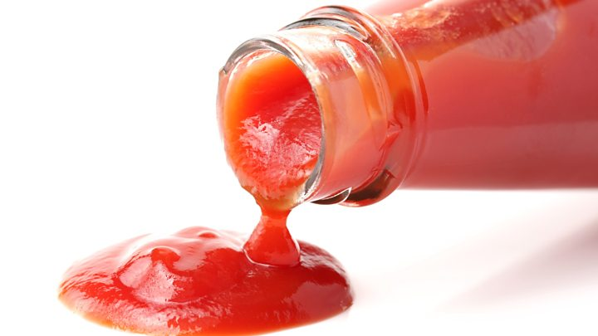
Exemple: le ketchup fait-il pousser les plantes plus vite?

Slide 13
La controverse
Porte sur des sujets qui font intervenir les valeurs
Le plus souvent, les participants ne parviennent pas à se convaincre
L’objectif est d’avoir raison, pas de trouver la vérité
Les controverses ne se tranchent pas (ou cela prend bcp de temps ex: terre ronde vs terre plate)

Slide 14
La dispute
La dispute est une controverse qui dérape

Slide 15
Les sujets de dialogue interculturel sont des controverses
Ils révèlent des différences profondes au niveau des valeurs, des fondements de l’identité
Il y a très peu d’espoir d’arriver à un accord (en l’absence de preuve pour déterminer qui a raison)

Slide 16
Mais:
Il est possible de faire des progrès dans notre pratique du désaccord

Slide 17
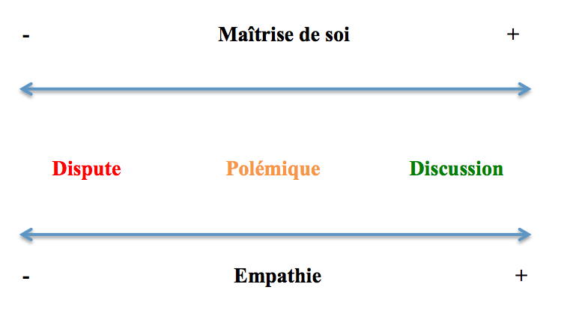
Notes:
Dispute: quand la polémique déraille
Polémique: on se focalise sur ce qui nous énerve le plus dans la position de l’autre, on produit de la distance « nous n’avons rien en commun ».
Discussion: amener l’autre à présenter les bonnes raisons qu’il a de penser ce qu’il pense (avec l’espoir de faire émerger de l’universel).

Slide 18
Comment gagner en maîtrise de soi dans le désaccord?

Slide 19
Mieux se connaître:
La psychologie du désaccord

Slide 20
Pourquoi commence-t-on à argumenter?

Slide 21
Le point de départ de l’argumentation: le conflit cognitif
Le conflit cognitif fonctionne comme un piège logique auquel les individus, en argumentant, tentent collectivement d’échapper. Pour autant, les individus ne fuient pas les conflits cognitifs ; au contraire, ils les recherchent et ne peuvent s’empêcher de les signaler lorsqu’ils les constatent. La conversation argumentative, qui occupe plus de la moitié de nos interactions spontanées, résulte de ce comportement par lequel nous signalons des incohérences avant de tenter de les résoudre. (Jean-Louis Dessales, La pertinence argumentative et ses origines cognitives, Paris, 2008).

Slide 22
Pour passer de la polémique à la discussion:
« Ravaler » le conflit cognitif
Se concentrer sur l’autre et non sur soi

Slide 23
I. Le point de départ de l’argumentation
Notes:
L’argumentation se déclenche lorsque nous rencontrons un conflit cognitif.
Création d’une instabilité. Cela nous pousse à vouloir interrompre l’autre

Slide 24
Le conflit cognitif fonctionne comme un piège logique auquel les individus, en argumentant, tentent collectivement d’échapper. Pour autant, les individus ne fuient pas les conflits cognitifs ; au contraire, ils les recherchent et ne peuvent s’empêcher de les signaler lorsqu’ils les constatent. La conversation argumentative, qui occupe plus de la moitié de nos interactions spontanées, résulte de ce comportement par lequel nous signalons des incohérences avant de tenter de les résoudre. (Jean-Louis Dessales, La pertinence argumentative et ses origines cognitives, Paris, 2008).

Slide 25
Pour passer de la polémique à la discussion:
« Ravaler » le conflit cognitif
Se concentrer sur l’autre et non sur soi

Slide 26
2. Enrailler la machine à justification

Slide 27
Pourquoi est-il si difficile de se remettre en question?
Système I, Système 2: les deux vitesses de la pensée

Slide 28
2 x 2 = ?
La capitale de la France=?
L’union fait la….
72 x 13

Slide 29
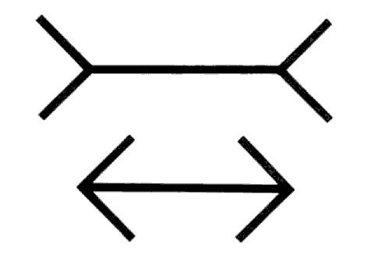
(L’illusion de Müller-Lyer)

Slide 30
Le problème…
Le système éducatif valorise la capacité à appuyer notre opinion sur des arguments solides
Or, c’est ce que nous faisons spontanément…

Slide 31
La pratique du débat ne permet pas la prise de distance, le décentrement
Le débat nous conforte dans nos habitudes (les humains argumentent comme ils respirent)
=> privilégier des exercices qui invitent au changement de point de vue

